Slide 1


Curso de Riego por Goteo

Slide 2
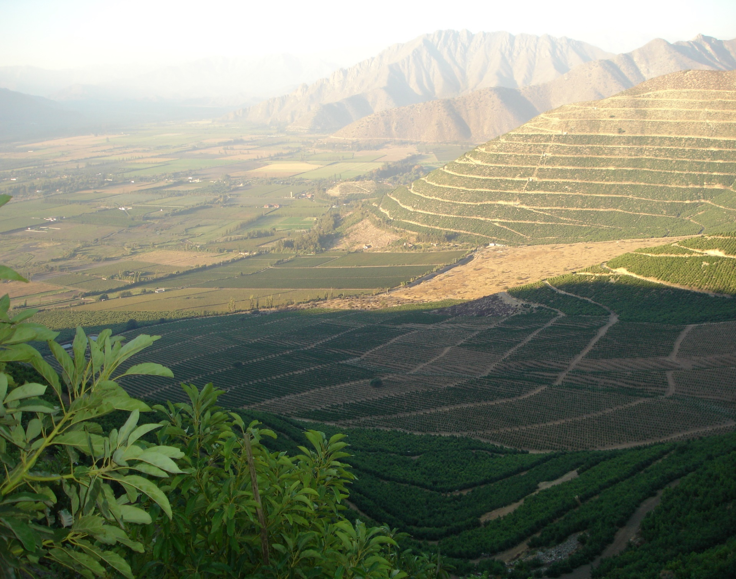
Condiciones que favorecen su instalación

Slide 3
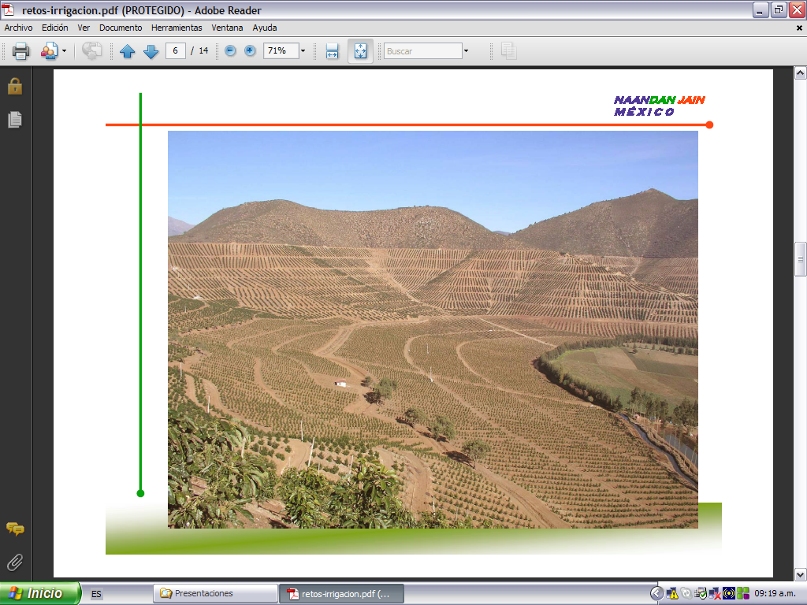

Slide 4
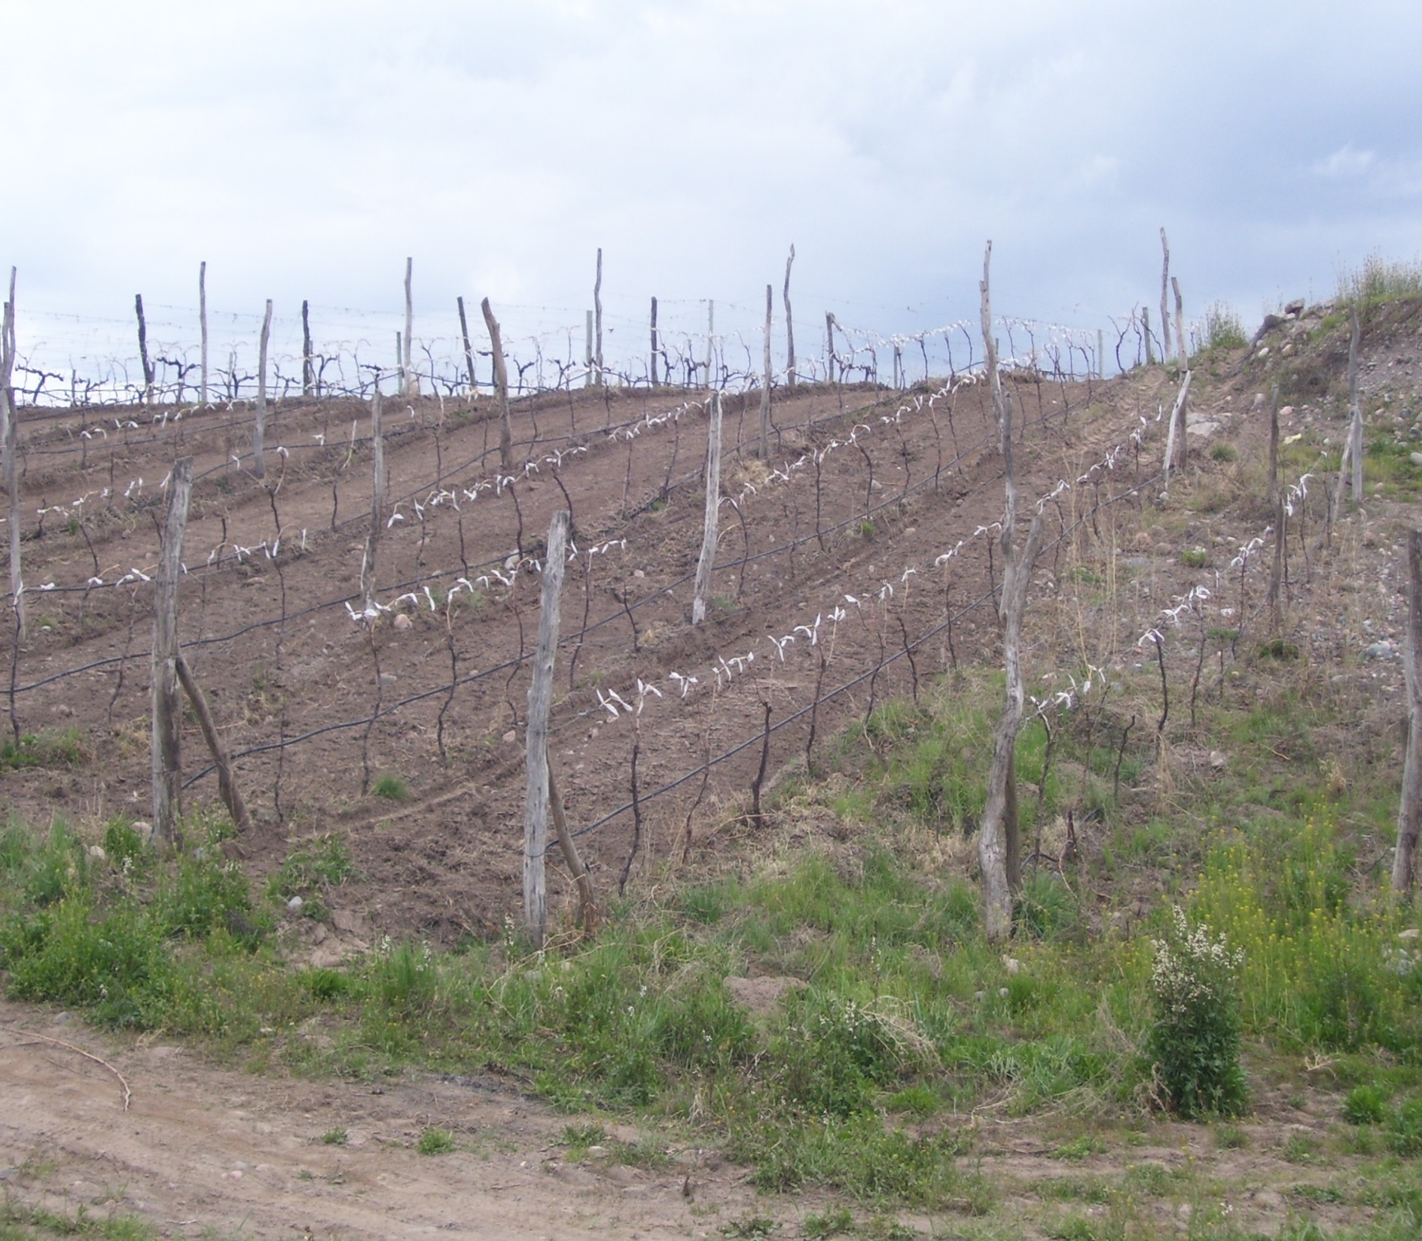

Slide 5
Ahorro importante de agua (40-50%), alta uniformidad, baja percolación y evaporación.
Aumento de los rendimientos (10-30%) y calidad (estrategias de riego deficitarias).
Precocidad en la producción (10-15 días) y formación de la estructura del cultivo (viñedos).
Posibilidad de utilizar suelos y aguas marginales.
Se fertiliza con el equipo de riego.
Permite realizar labores culturales cuando se está regando.
Menor desarrollo de malezas - Ahorro de mano de obra

Slide 6
LIMITACIONES
Alto costo inicial de las instalaciones (u$s 2000-5000/ha).
Lavados localizados de sales, zonas de acumulación salina (mantenimiento).
Obturación de los emisores o goteros por causas de origen físico, químico y biológico (filtrado, mantenimiento).
Robo, vandalismo de las instalaciones y sus componentes.
Necesidad de fertirrigación.
Diseño agronómico y hidráulico a medida para cada propiedad agrícola.

Slide 7
EFICIENCIAS POR MÉTODO DE RIEGO
Aspersión
Goteo
Microaspersión
Surcos
s/D
Melgas
c/D
0%
20%
40%
60%
80%

Slide 8
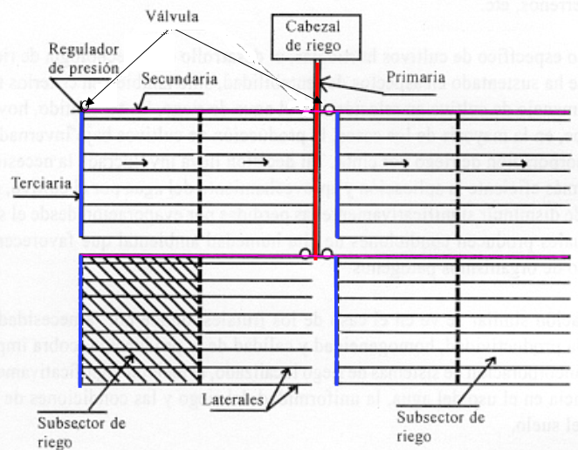
ESQUEMA EQUIPO DE RIEGO

Slide 9
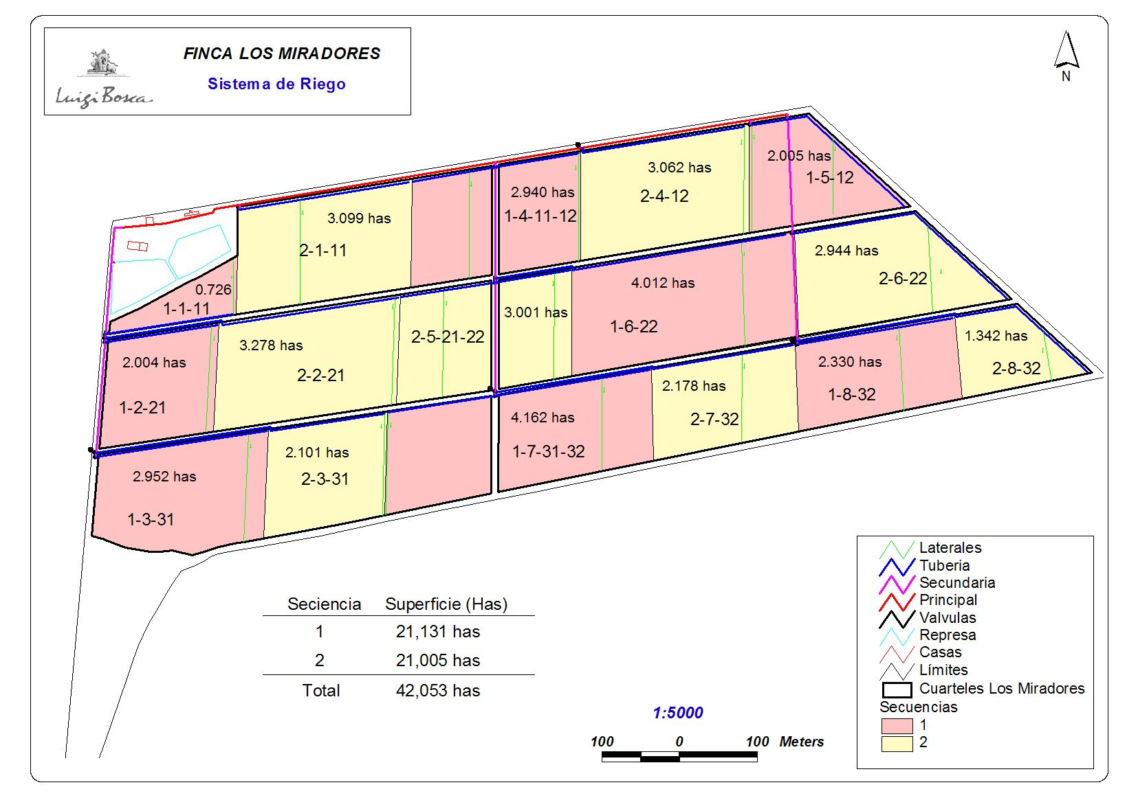

Slide 10
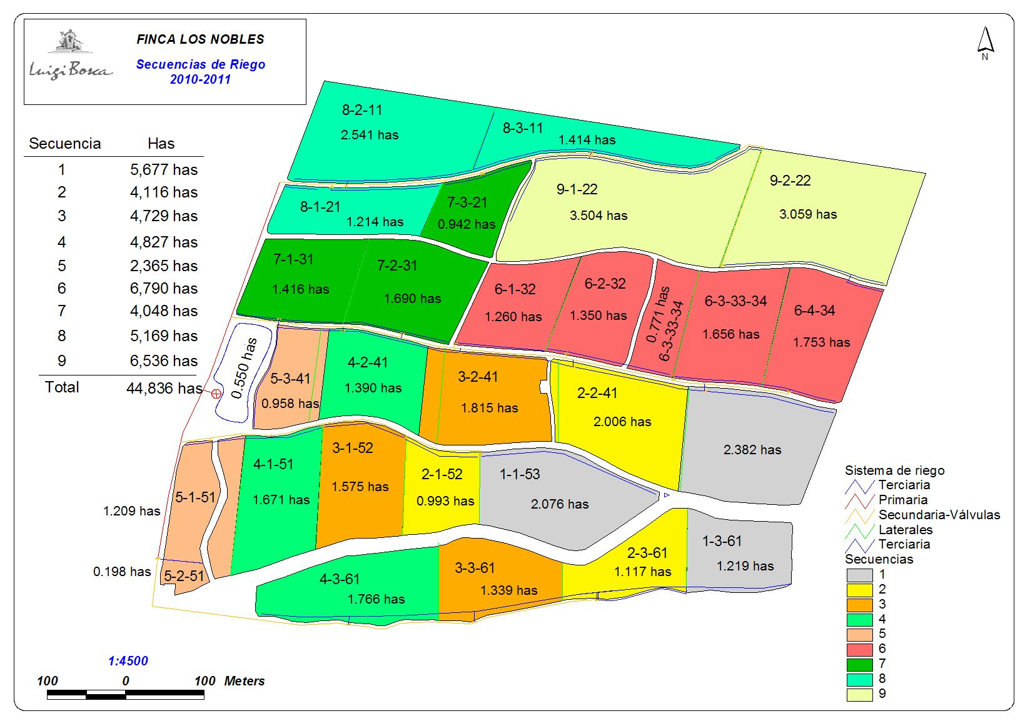

Slide 11
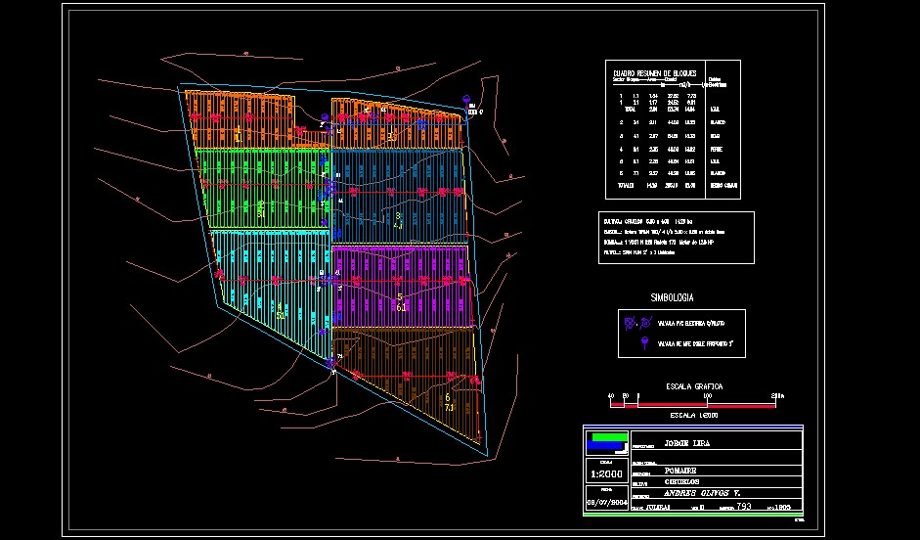

Slide 12
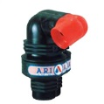
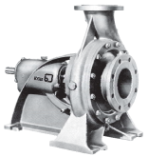

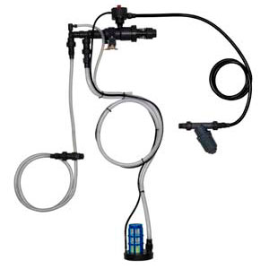

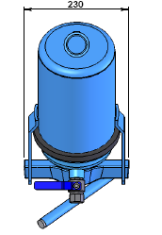
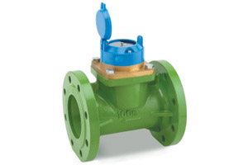
NECESIDADES DE FILTRADO
Fuente Agua - Prefiltro
Filtrado 1° Ataque
Automatismos
Tablero eléctrico
Filtrado 2° Seguridad
Tanque fertilización

Slide 14
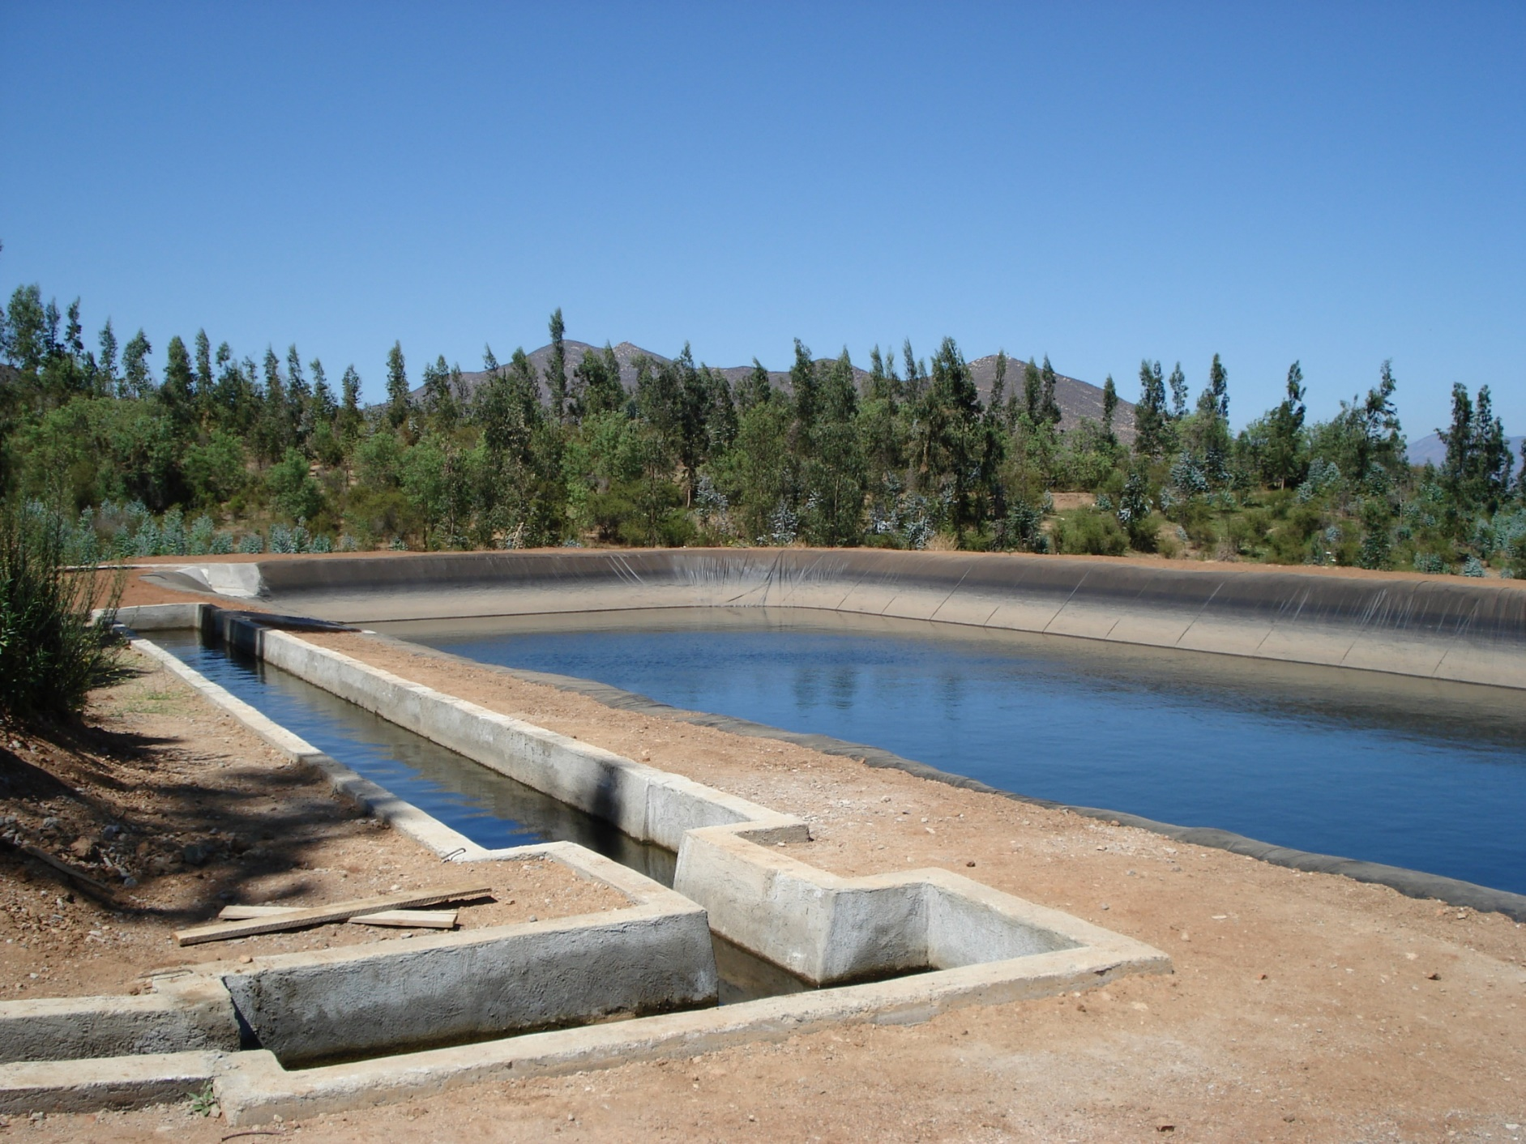
Prefiltro
Reservorio
Decantador

Slide 15
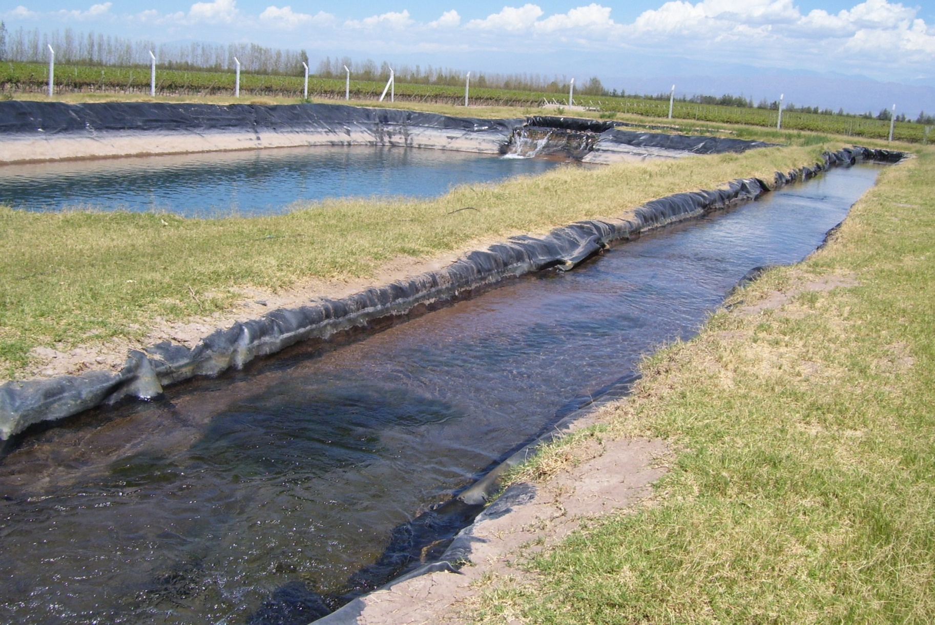

Slide 16
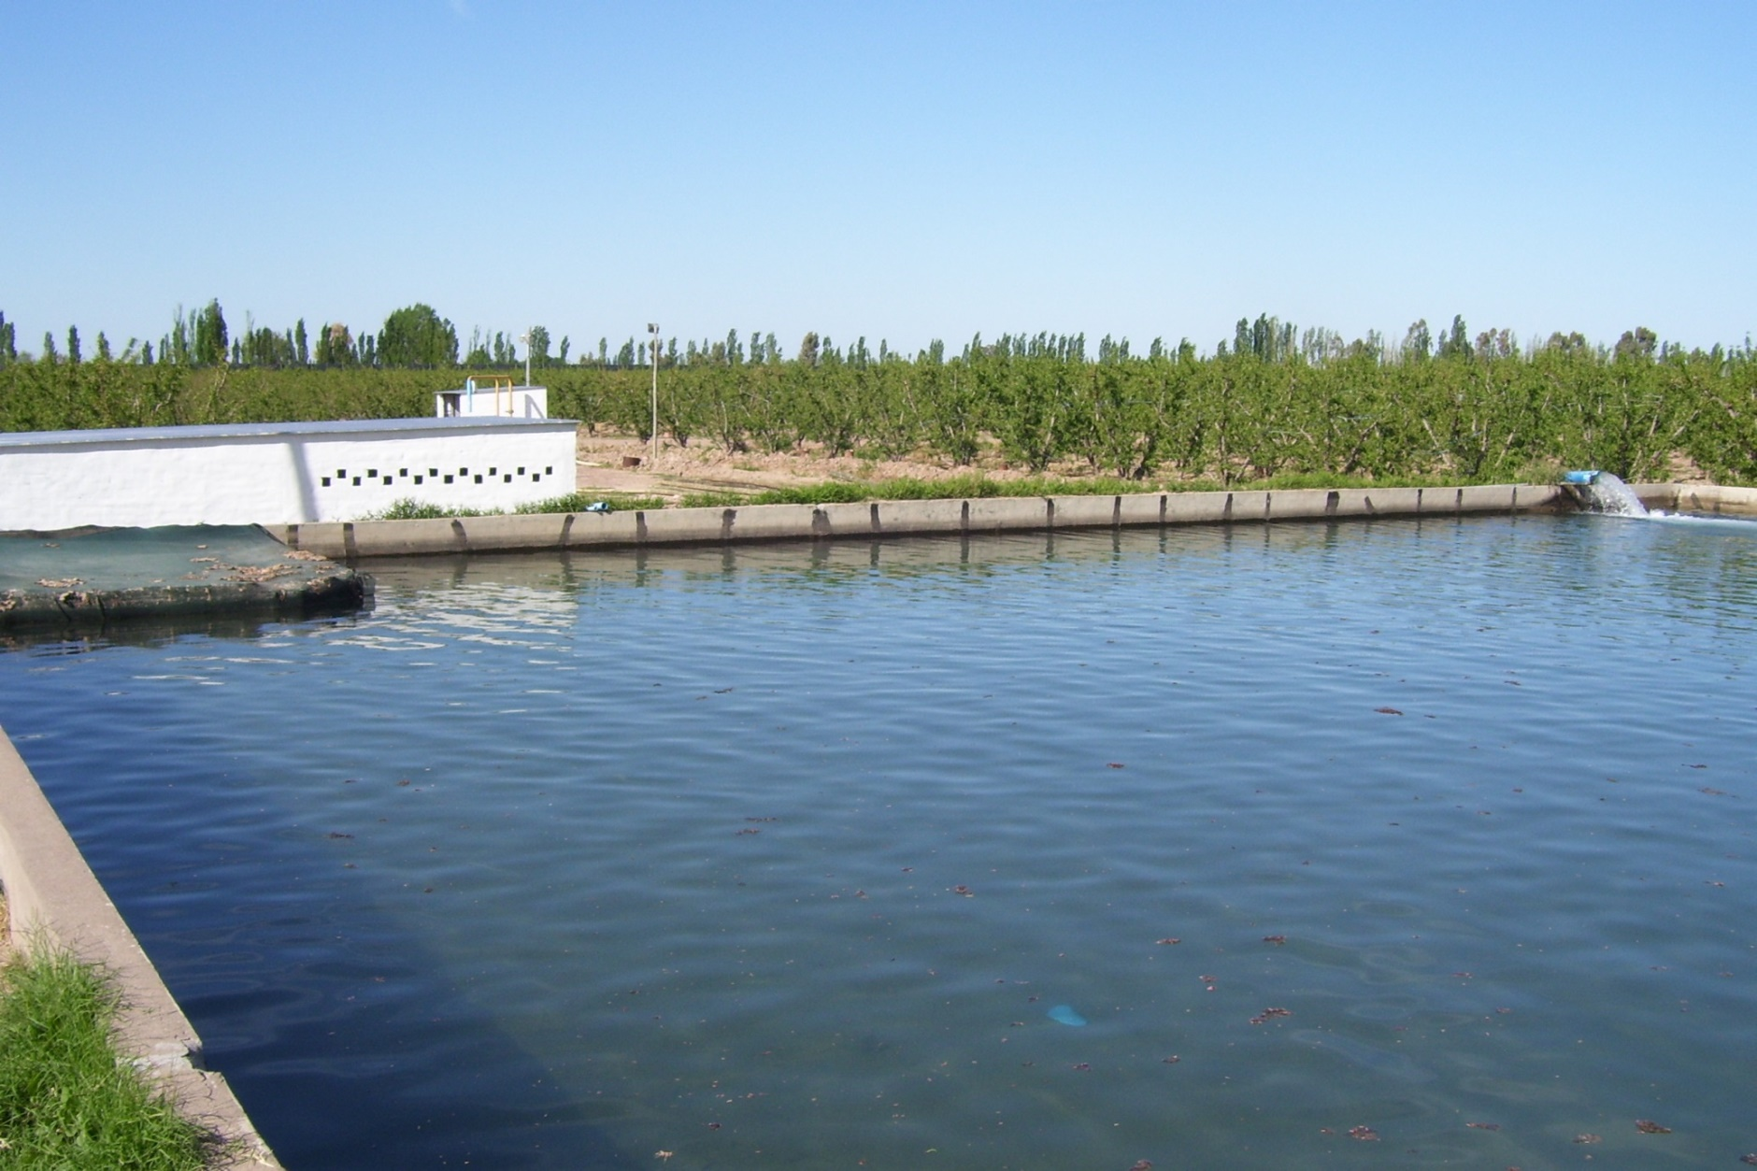
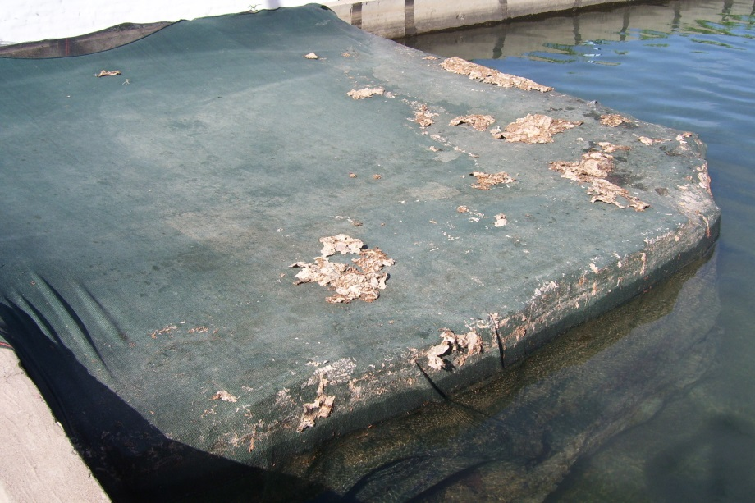
Solo agua subterránea
Prefiltrado

Slide 17
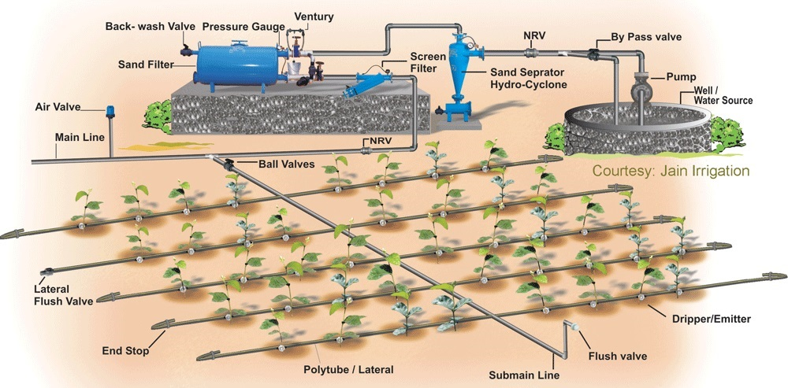
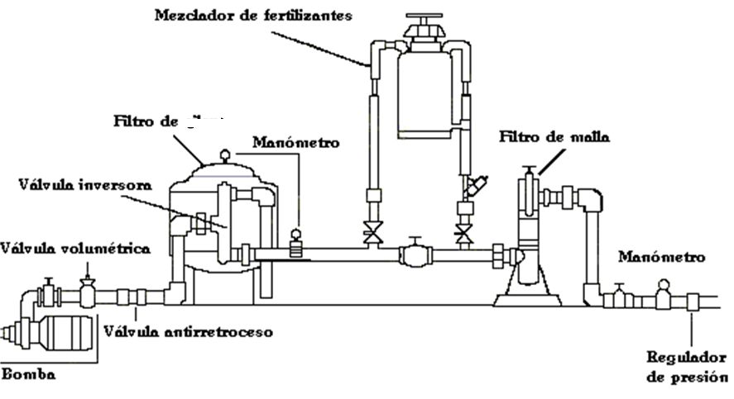

Slide 18
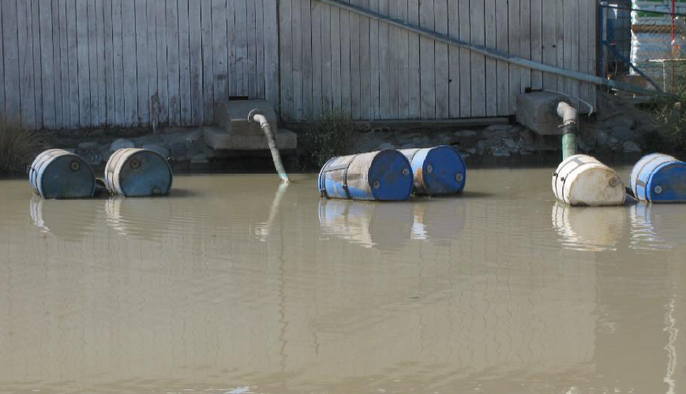
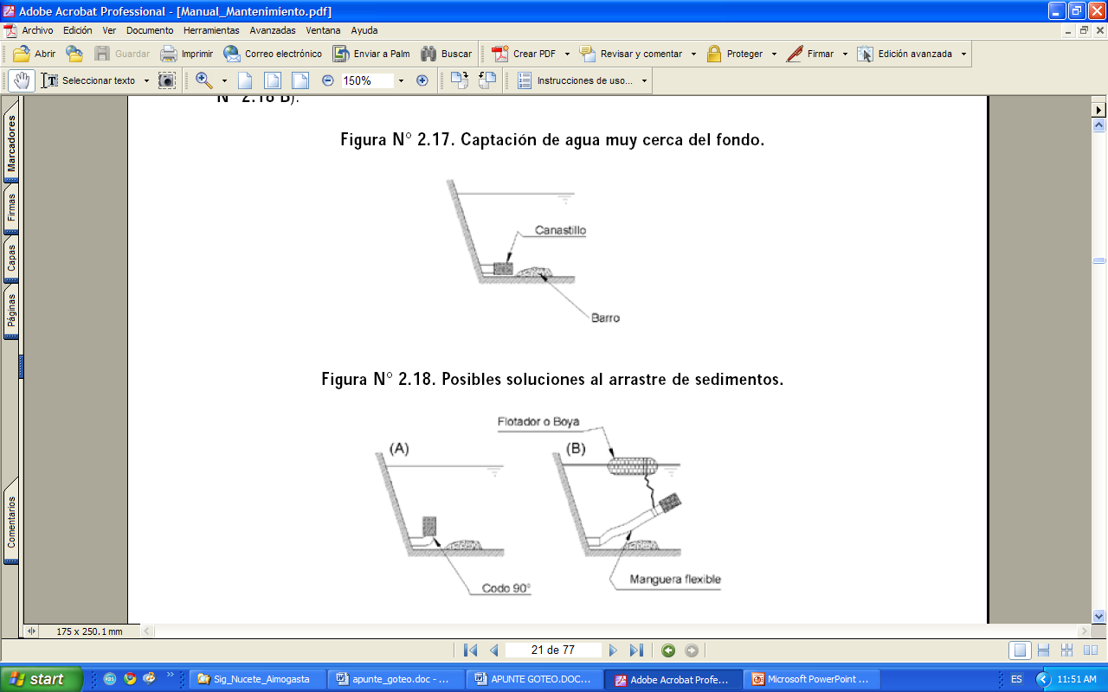
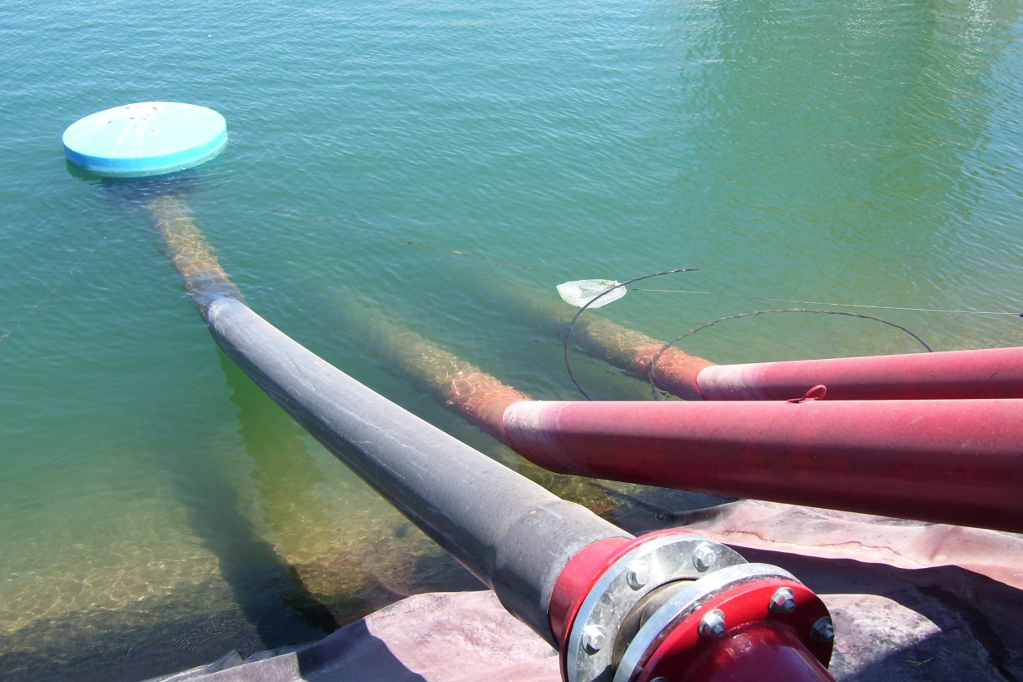

Slide 19
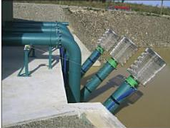
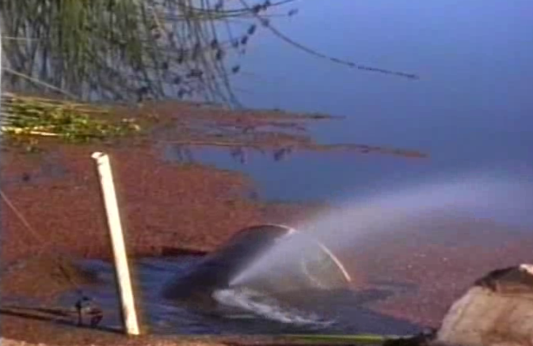
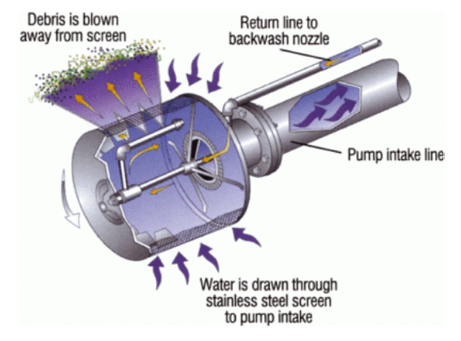

Slide 20
Tableros de comando bombas

Slide 21
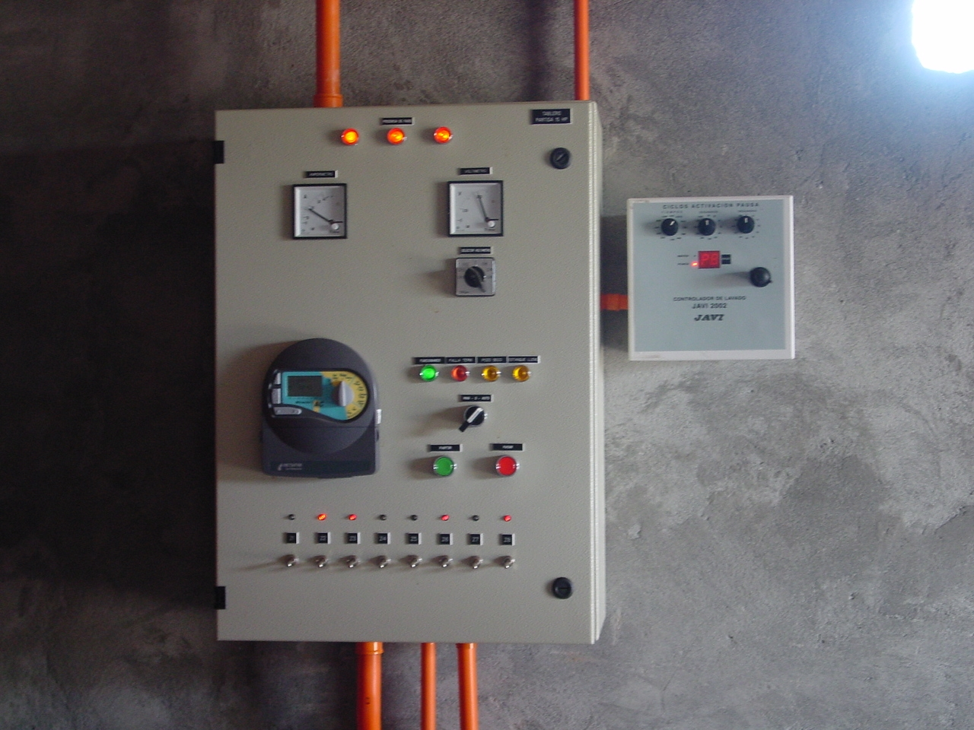
Amperaje
Voltaje
Controlador
De fases y de
Coseno de Ω
Programador
De Riego

Slide 22
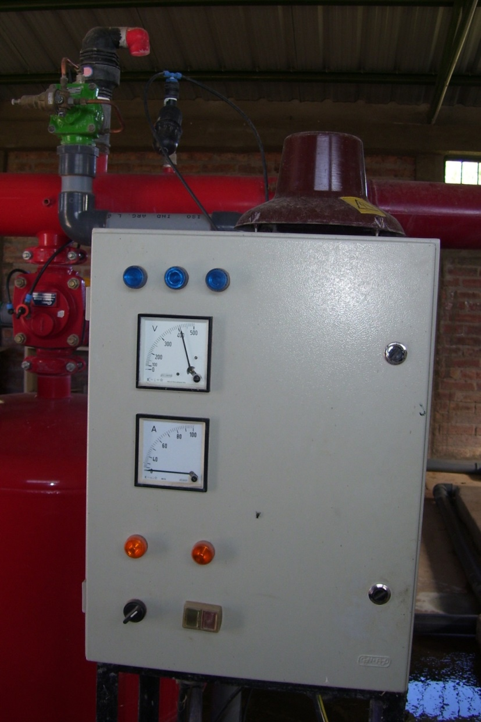
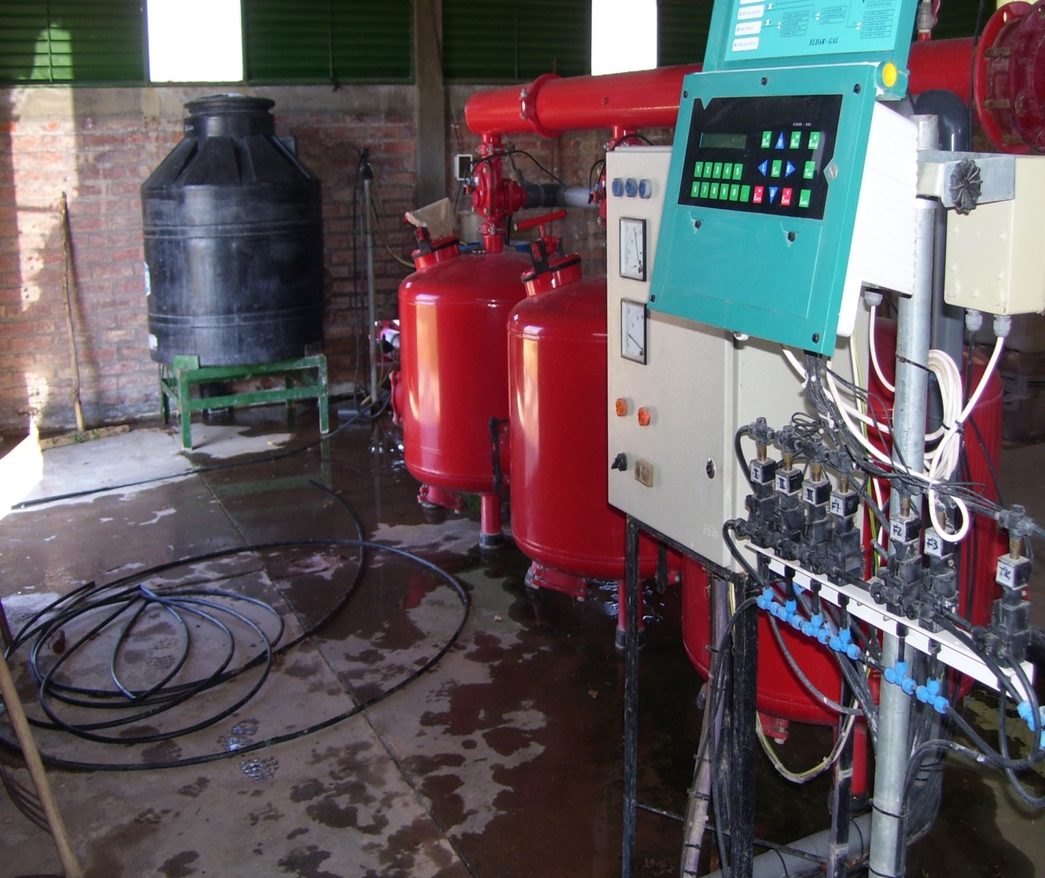

Slide 23
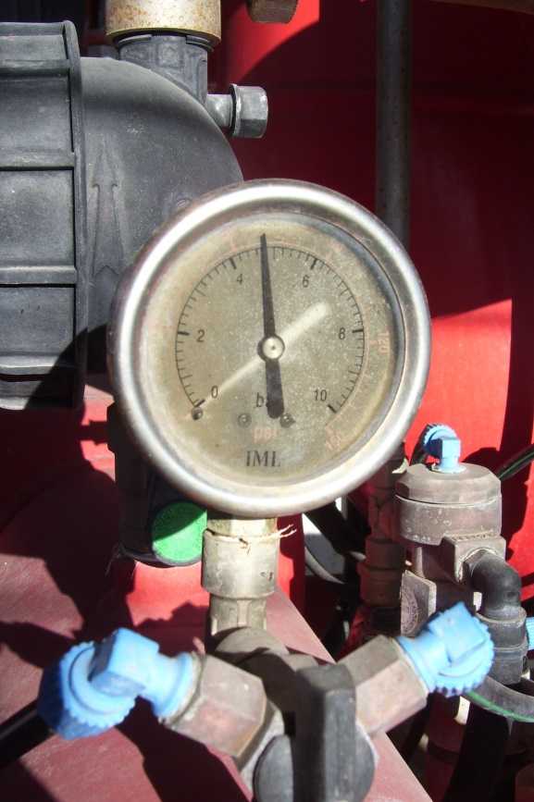

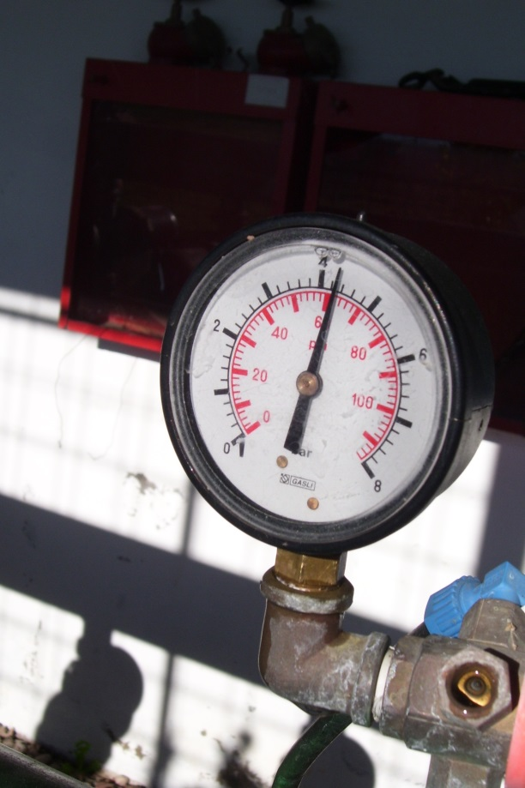

Slide 24
INTERPRETACION DE LECTURAS
DE LOS MEDIDORES
AMPERIMETRO Y MANOMETRO
MANOMETROS
FILTRO DE ARENA
MANOMETRO
FILTRO DE MALLA
MANOMETROS
FILTRO DE ARENA
MANOMETRO
FILTRO DE MALLA
AMPERIMETRO
AMPERIMETRO
DESCRIPCIÓN DEL PROBLEMA
ENTRADA
SALIDA
SALIDA
DESCRIPCIÓN DEL PROBLEMA
ENTRADA
SALIDA
SALIDA
ALTO
BAJO
BAJO
BAJO
ROTURA EN LA RED DE RIEGO
Y/O MÁS DE UN SECTOR
ABIERTO.
BAJO
BAJO
BAJO
BAJO
SUCCIÓN DE LA BOMBA
OBSTRUIDA; ENTRADA DE
AIRE AL SISTEMA; FALTA
DE AGUA.
BAJO
ALTO
BAJO
BAJO
FILTRO DE ARENA SUCIO.
BAJO
ALTO
ALTO
ALTO
VÁLVULA EN LA RED
CERRADA (RED OBSTRUIDA)
BAJO
ALTO
ALTO
BAJO
FILTRO DE MALLA SUCIO.

Slide 25
CENTRO DE CONTROL (CABEZAL)
Bombas
Filtros
Injector de Fertilizante
Valvulas

Slide 26
v. meplat
impulsión
v. De aire
bomba
hs
Tubería salida
succión
V. retención
(nivel agua)
v. de pie
hs= Patmosferica-NSPH-Hf_{succión} –Hf_{v. De pie}
NSPH = Net positive suction head

Slide 27
Succión positiva
Succión negativa
hs
bomba
bomba
hs

Slide 28
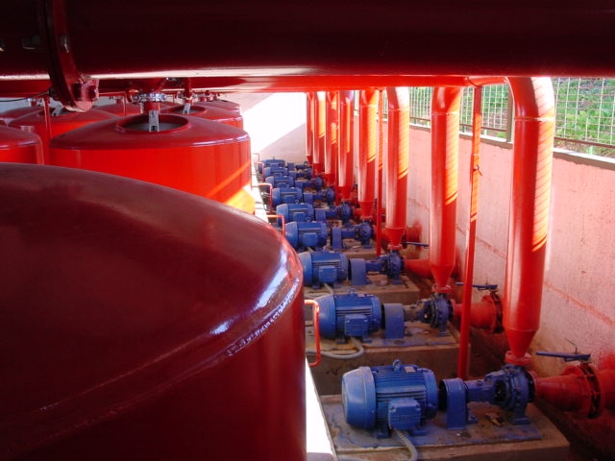
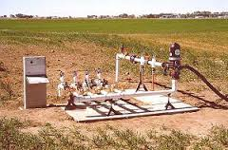
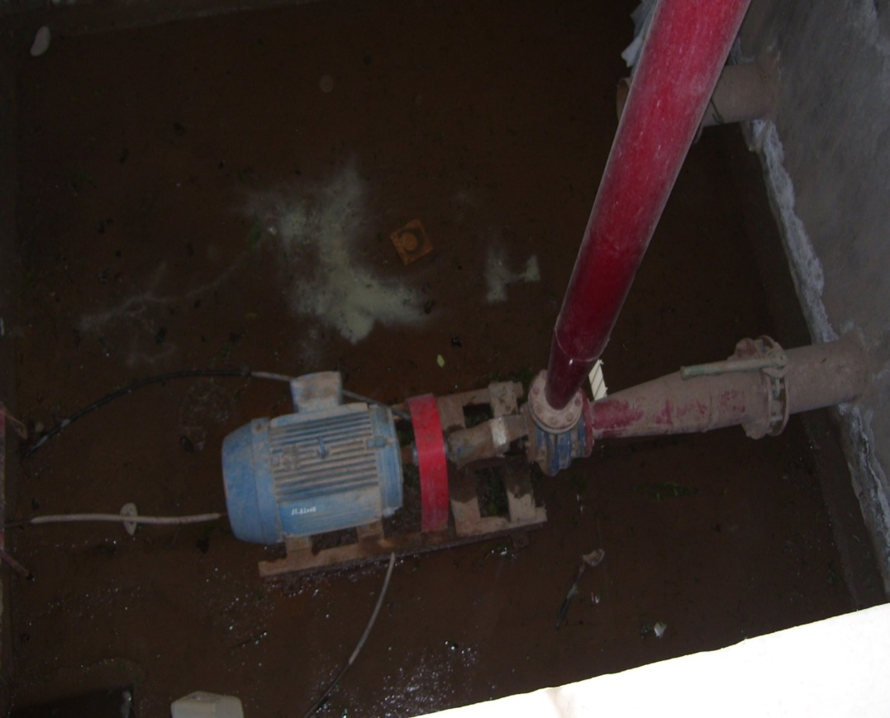
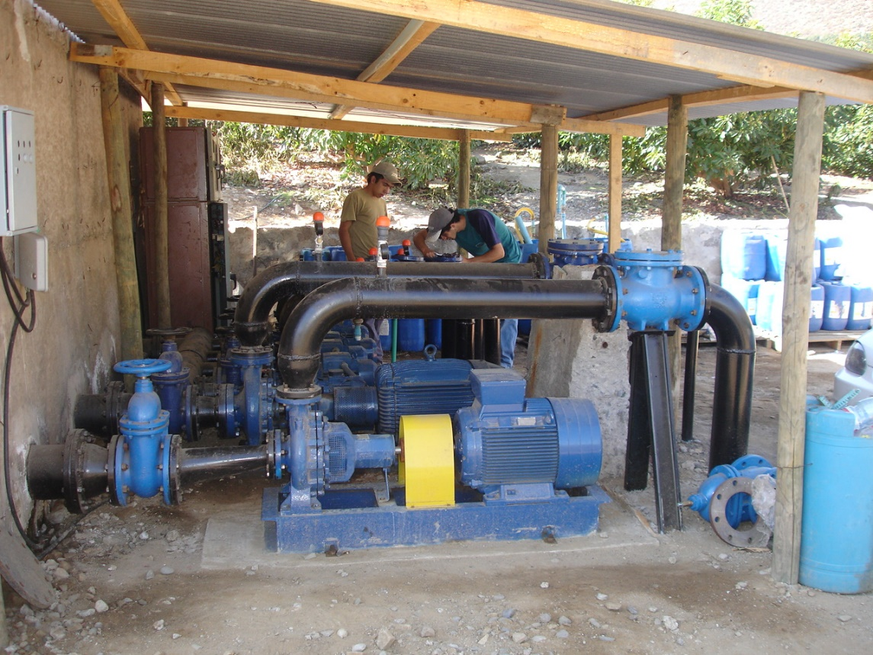

Slide 29
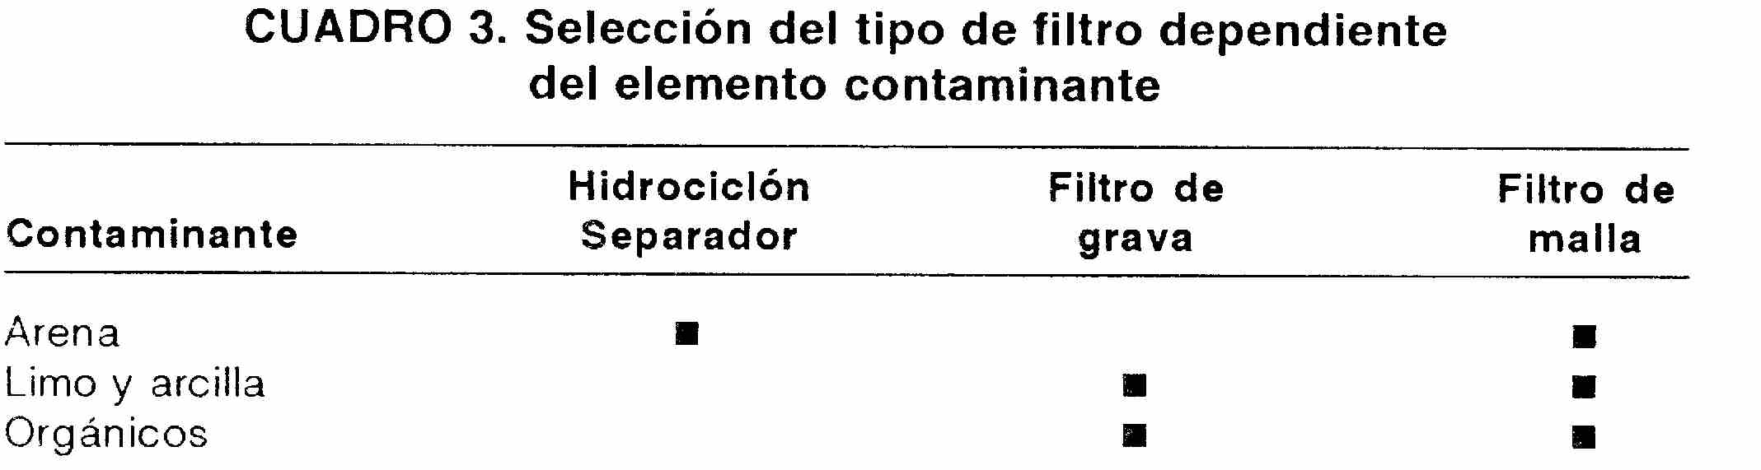

Slide 30
CONFIGURACIONES DE FILTRADO
FUENTE DE AGUA
FILTRADO 1°
FILTRADO 2°
Malla manual
Malla automática
Pozo profundo
Hidrociclón
Anilla manual
Anilla automática
Malla
Arena o grava
Anilla
Represa
Spin Klin
Scanner

Slide 31

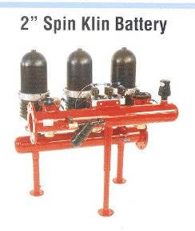
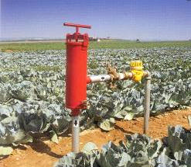
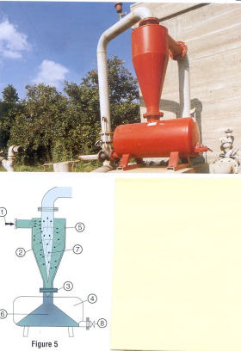
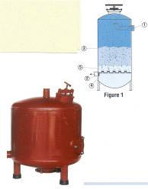
Diferentes tipos de filtros
Filtros de malla
Filtros de
Discos
Filtros de grava
Hidrociclones y
separadores de arena

Slide 32
Razones del Filtrado
Eliminar el material suspendido en el agua.
De no hacerlo, esto puede producir:
- Taponamiento de goteros y micro –aspersores (normalmente
por material orgánico, pero también inorgánico)
- Desperfectos en válvulas de agua operadas hidráulicamente

Slide 33
Definiciones
Mesh: expresa el grado de filtración basado en cuantos orificios
tiene la malla por pulgada. Cuanto más elevado es el Mesh, más
pequeña serála partícula que quedará retenida
Micrón(μ): unidad de medida de las partículas
1000 micrones = 1 mm
Capacidad de caudal: depende del diámetro del filtro, el elemento
filtrante y la calidad del agua.
Pérdida de presión: se divide en dos categorías principales
1.Pérdida a máximo caudal cuando el filtro esta limpio.(2-3m)
2.Presión Diferencial ΔP. (5-7m es normal, cuando se ensucia)

Slide 34
Tamaño de partículas
y su relación
equivalente en Mesh y Micras (µ)
Materia Tamaño en Micrones
Mesh equivalente
Arena muy gruesa
1000 –200010 –18
Arena Gruesa
500 –100018 –35
Arena medianamente
Gruesa
250 –50035 –60
Arena fina
100 –25060 –160
Arena muy fina
50 –100160 –270
Limo
2 –50
Arcilla
< 2

Slide 35
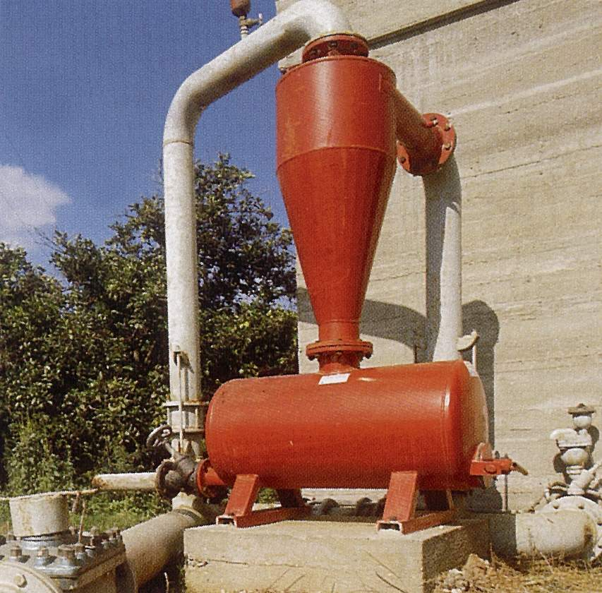

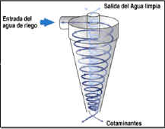
HIDROCICLÓN
Elimina partículas  200 mesh
Perdida de carga 7 – 8 m.c.a
Aguas abajo. Filtro Malla

Slide 36
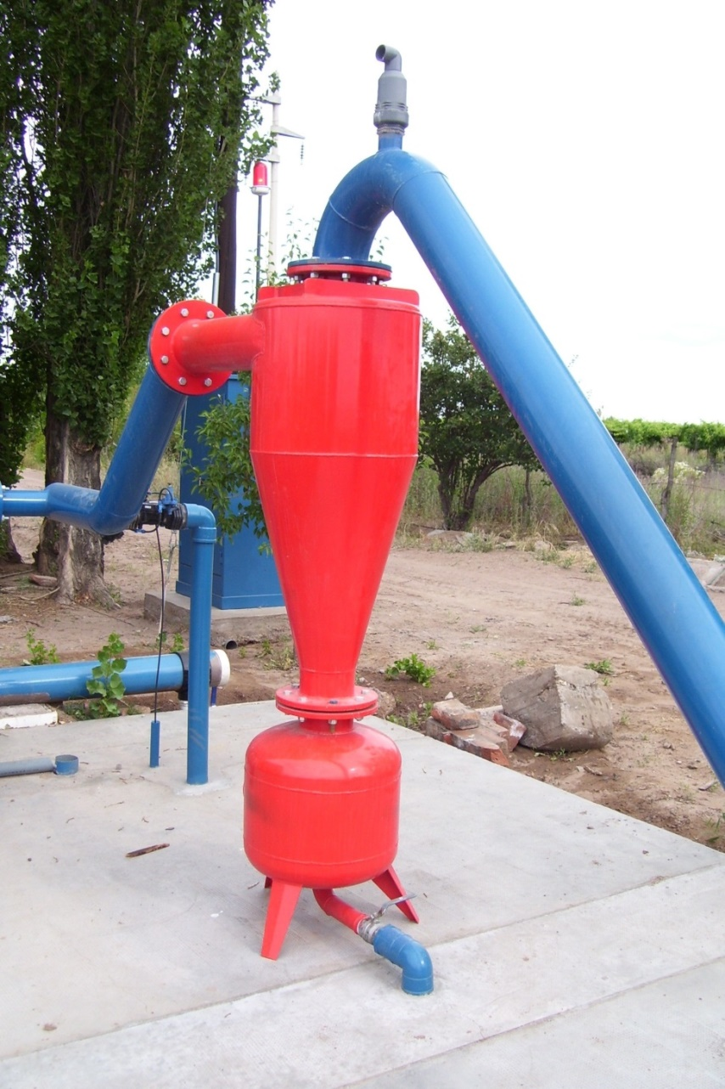
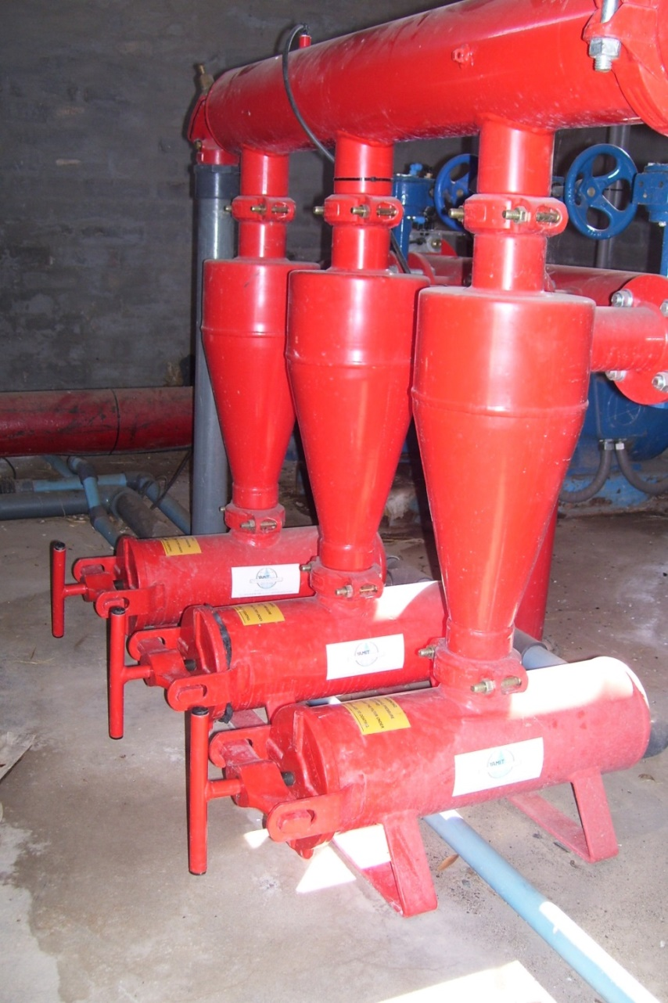

Slide 37
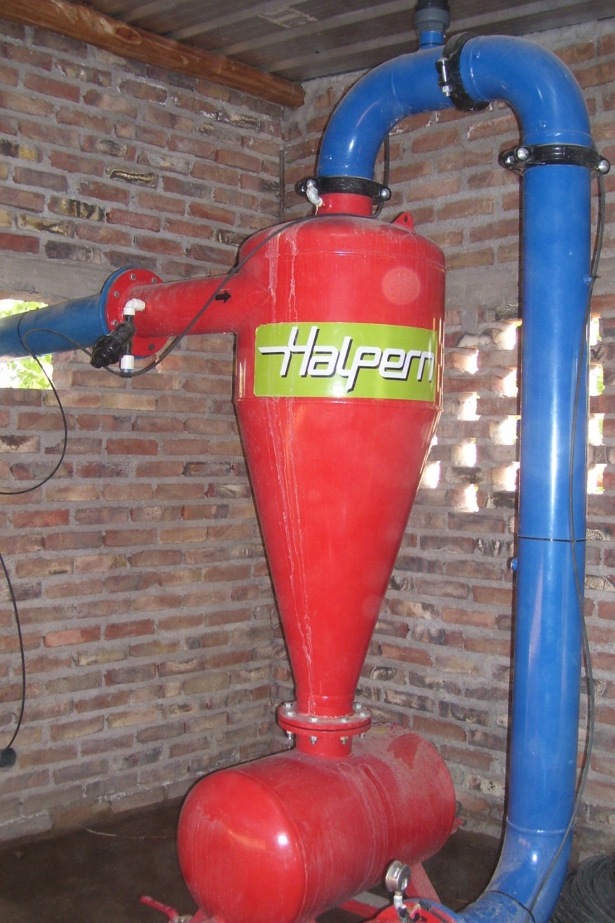
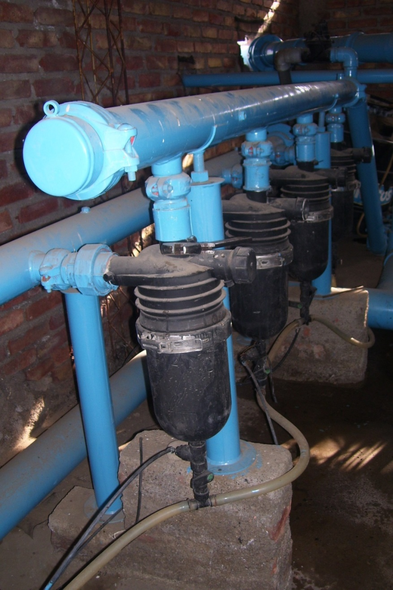

Slide 38
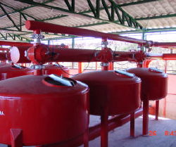
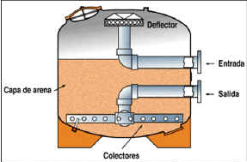
FILTRO DE ARENA
Algas y materia orgánica
Pérdidas de carga 2 – 3 m.c.a
Limpieza 4 – 6 m.c.a

Slide 39
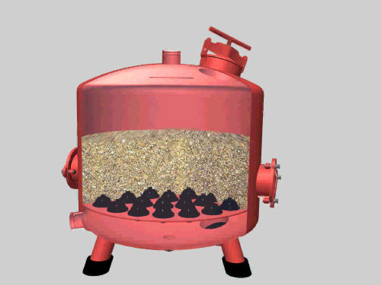
Entrada de
agua sucia
Entrada
Cuerpo
filtrante
Medio
Filtrante
Punto de
Salida
inspección
de agua
/servicio
filtrada
Salida

Slide 40
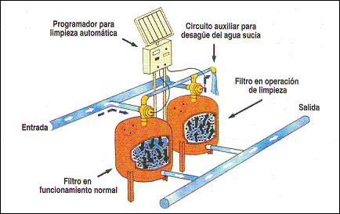
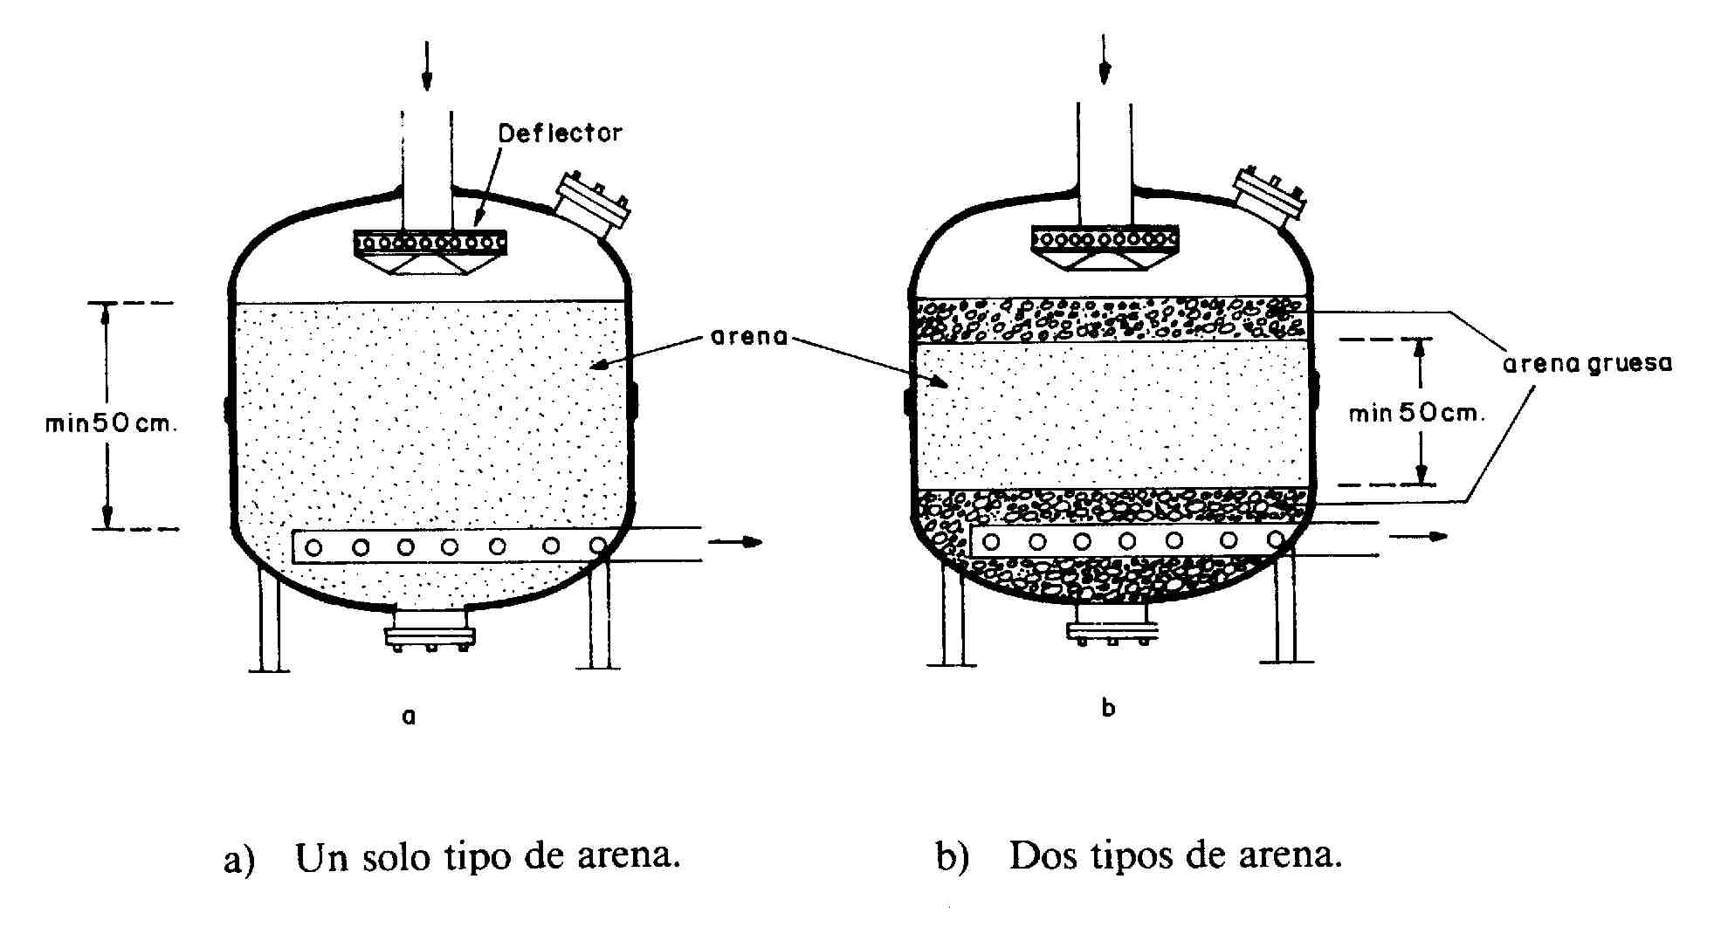
ESQUEMA FILTRO DE GRAVA

Slide 41
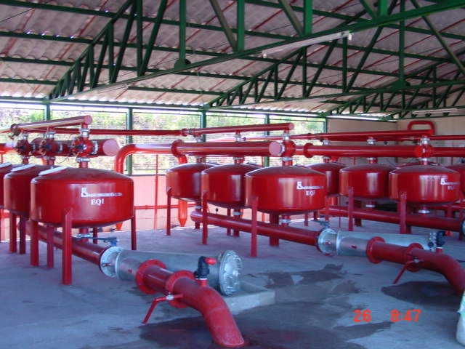

Slide 42


Slide 43



FILTRO DE GRAVAS

Slide 45

FILTROS DE SCANNER DE SUCCIÓN
  1) Entrada del filtro 5) Boquillas
  2) Malla gruesa 6) Eje de escáner (hueco)
  3) Controlador de drenaje 7) Turbina
  4) Válvula interna de lavado 8) Tubería de drenaje

Slide 46






Retrolavado
Filtrado

Slide 47



Slide 48


Slide 49




Filtros de Malla
Ventajas
- Construcción simple y de fácil mantenimiento
Generalmente se usa como único y no en batería
Desventajas
La malla tejida se daña con facilidad
Corrosión del cuerpo
entrada
Diferentes tipos de pantalla filtrante
salida

Slide 50

FILTROS DE MALLA
Retención Superficial
Filtros de seguridad
Aguas abajo: Inyección
fertilizantes
Tamaño orificio:
1/7 (gotero)

Slide 52



FILTROS DE MALLA

Slide 53


FILTROS DE ANILLAS
Grado de filtrado 0.42 – 0,11 mm
Pérdida de carga 1 – 3 m.c.a
Son de fácil limpieza

Slide 54


Filtros de anillas
Alta retención de las impurezas
Alta tolerancia a ΔPy mínimo riesgo de colapso
Fácil de limpiar manualmente y las automáticas trabajan
eficientemente
Filtrando
Retro-lavando

Slide 55


FILTRO DE ANILLA
MANUAL

Slide 56


FILTRO DE ANILLA (AUTOLIMPIABLE)

Slide 57



FILTROS DE ANILLAS

Slide 58




Slide 59



FILTROS TIPO SPIN KLIN
PROCESO DE FILTRADO
PROCESO DE RETROLAVADO

Slide 60



FILTROS TIPO SPIN KLIN

Slide 61

Filtro Tipo Spin Klean

Slide 62


Slide 63


Slide 64

FILTRO DE MALLA
(Manuales)

Slide 65

FILTRADO RED SECUNDARIA – (FILTROS MALLA)

Slide 66
FILTROS DE MALLA AUTOLIMPIANTES

Slide 67


Slide 68


VÁLVULA DE ALIVIO
Válv. alivio
Válv. alivio

Slide 69



VÁLVULA REGULADORA Y SOSTENEDORA DE PRESIÓN

Slide 70
Válvulas de aire

Slide 72


Válvula de aire Combinada

Slide 73

VÁLVULAS DE AIRE

Slide 75

Ubicación de válvulas de aire

Slide 76
CONTADORES VOLUMÉTRICOS

Slide 77



Slide 78


MEDIDORES DE CAUDAL

Slide 80


Slide 81


Slide 82
REGULADORES DE PRESIÓN

Slide 83

Esquema Válvula reguladora de presión

Slide 84
VALVULAS HIDRÁULICAS
Y ELECTRICAS

Slide 85


Slide 86


VÁLVULAS (AUTOMATISMO-CONTROL

Slide 88


LIMPIEZA DE VALVULAS SOLENOIDES

Slide 89

Válvulas a Solenoide

Slide 90

Galit
Válv. Hidráulica
Reg. Presión
Comando eléctrico

Slide 91

Muñecos
Cuándo se instala un comando hidráulico o eléctrico?

Slide 92
Inyectores

Slide 93


Slide 94


Slide 95



Dosatron
Tanque Fertilizante cerrado
Bomba injectora
INJECTORES DE FERTILIZANTES

Slide 96


Injector
Con Control
de
pH y Ce
INJECTOR DE FERTILIZANTE

Slide 97


Slide 98


Slide 99


Slide 100
EMISORES
Goteros
Cinta
Microaspersión

Slide 101



GOTEROS
Goteros de boton
Gotero en linea

Slide 102



GOTEROS
Gotero integrado

Slide 103


Curva de descarga de Emisores

Slide 104


Slide 105
TIPOS Y DISPOSICION DE EMISORES EN DISTINTAS ESPECIES
FRUTALES CONSIDERANDO LA SUSCEPTIBILIDAD DE ESTA
ENFERMEDADES EN EL TRONCO O CUELLO
SUSCEPT.
ENFERMEDADES
DEL CUELLO
OBSERVACIONES
CULTIVO
TIPO EMISOR
PERAS
GOTERO
MICROASPERSOR
MUY BAJA
DOS LATERALES CON GOTEROS DE 4 L/h A 1 m SOBRE LA HILERA
UN MICROASPERSOR
POR PLANTA O UNO CADA
DOS PLANTAS
MANZANOS
GOTERO
MICROASPERSOR
BAJA
(CANCRO PROBLEMA
DE CURIO AL NORTE)
DURAZNO Y
NECTARINO
GOTERO
MEDIO
(CANCRO)
DOS LATERALES CON GOTEROS
DE 4 L/h A 1 m SOBRE LA HILERA
CEREZOS
GOTERO
ALTO
(Phytoptora Y
CANCER BACTERIAL)
DOS LATERALES CON GOTEROS
DE 4 L/h A 1 m SOBRE LA HILERA
CIRUELOS
GOTERO
BAJO
DOS LATERALES CON GOTEROS
DE 4 L/h A 1 m SOBRE LA HILERA

Slide 106
SUSCEPT.
ENFERMEDADES
DEL CUELLO
OBSERVACIONES
CULTIVO
TIPO EMISOR
ALMENDROS
GOTERO
MUY ALTO
(Phytoptora Y CANCRO)
DOS LATERALES CON GOTEROS
DE 4 L/h A 1 m SOBRE LA HILERA
NOGAL
MICROASPERSOR
MUY ALTO
(Phytoptora)
UNO O DOS MICROASPERSORES
POR PLANTA SIN MOJAR TRONCO
VIDES
VINIFERAS
GOTERO
BAJO
UN LATERAL CON GOTERO DE
2 O 4 L/h A 1 m SOBRE LA HILERA
VIDES
DE MESA
GOTERO
BAJO
UNO O DOS LATERALES CON
GOTEROS DE 4 L/h A 1 m
SOBRE LA HILERA
(MICROASPERSOR)
CITRICOS
GOTERO
ALTO
(Phytoptora)
DOS LATERALES CON GOTEROS
DE 4 L/h A 1 m SOBRE LA HILERA
PALTO
MICROASPERSOR
BAJO
UN MICROAPERSOR POR PLANTA
ARANDANO
GOTERO
BAJO
UN LATERAL CON GOTERO DE
4 L/h A 1 m SOBRE LA HILERA
FRUTILLA
GOTERO
BAJO
UN LATERAL CON GOTERO DE
4 L/h A 0,5 m SOBRE LA HILERA

Slide 107


Slide 108


Slide 109



Slide 110


Slide 111


Slide 112

Riego por goteo Mangos (Pica)

Slide 113

Gotero integrado (frutilla)

Slide 114


Slide 115


Gotero integrado (lechuga)

Slide 116


CINTA DE RIEGO

Slide 117


Cinta (Lechuga)
Cinta (Tomate)

Slide 118


FRUTILLA
APIO

Slide 119




Microjet
Microaspersor
Microaspersor
Miniaspersor

Slide 120


Slide 121


Slide 122


Microaspersión en Naranjos
Microaspersión en citricos

Slide 123


Microaspersión en Paltos

Slide 124


Microaspersión en Durazno
Microaspersión en frutales

Slide 125

Microjet en Vides de Mesa

Slide 126
CONTROL DE HELADAS

Slide 127


Control de helada
Vides Viniferas

Slide 128


Slide 129


Slide 130


Slide 131


Slide 132
Instalación de goteo y microaspersión

Slide 133


Slide 134


(PVC)
40 – 50 – 63 – 75 – 90 110 – 160 – 200 mm

Slide 135




Slide 136


espiga
16-20 mm
2-3 Kg/cm²
60 cm

Slide 137





Slide 138



Slide 139



Slide 140


Slide 141




Slide 142




Slide 143


Slide 144


Slide 145


ANCLAJE Y APOYOS

Slide 146

DIMENSIONAMIENTO DE ANCLAJE Y APOYOS

Slide 147

DIMENSIONAMIENTO DE ANCLAJE Y APOYOS

Slide 148
Algunas Preguntas
Se pueden instalar equipos en verano, qué se debe tener en cuenta?
Cómo se puede realizar el lavado de sales en un equipo que ya está operando?
Otras preguntas?

Slide 149

MUCHAS GRACIAS !

